Slide 1
本周会议纪要：20251127 会议纪要 9
1. 将数据集生产的模型从qwen更换为ds3.2，解决了训练模型与训练数据集产出模型一致的问题。共产出977个有效训练数据。
2. 完善了cot生产框架的细节问题，并为977个数据均生成了对应的三类cot。
3. 在7B模型上利用simple_ai_cot和reduced_formatted_cot进行微调，并进行部分测评，效果没有之前的好，下周预计尝试其他模型

Slide 2
上周回顾：20251120 会议纪要 8
1. 完成了2025个新训练数据集的生成，难度分布70%高难度，且确保了完全可运行与答案正确
2. 设计了纯AI思路cot，结合数据集特色设计创新流程，生成了2025个带ai cot的训练数据集
3. 完成一些细节问题的修改与优化：耦合框架、格式优化、复杂函数追踪处理
4. 调通CoRe评估代码，使用2025条ai_CoT数据进行微调，效果一般，后续尽快出更好的结果，并且尝试7B模型
5. Reduced-cot生成部分，出现少量case有问题，预期下周处理好且完全生成
6. 反馈用qwen产出的数据集对qwen提升小，下周内更换为其他模型api产出的数据集

Slide 3
本周内容总结
细节进展 | [NEW] 将数据集生产的模型从qwen更换为ds3.2 [NEW] 生产了新的977条代码推理训练数据 [NEW] 生产了完整的三类COT：simple_ai_cot、reduced_formated_cot、reduced_natural_cot [DEBUG] 针对上周框架内的细节问题，做了完善与修复 [TA WORK] 系工课网站设计和大作业设计完成
总结与Todo | 所有数据集已经做完了，整个流程完全走通 下周开始与佳宝一起学习微调与评估技术细节，协助分担训练评估压力

Slide 4
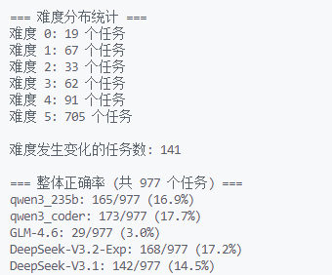
进展一：将数据集生产模型从qwen更换为ds3.2
背景：
上周讨论中，认为我们微调的模型就是qwen，如果数据集的生产模型也是qwen的话，有一定的“学习价值低”等问题。
本周切换到了ds3.2进行数据集产出与cot生产等工作。
TreecEva_data
977条
- 可运行的真实代码
- 答案经验证
- ai评估后高难约占75%

Slide 5
进展分享二：数据集—>三类cot生成
方案一：simple_ai_cot
AI 读取提问与代码，生成cot且预测答案，直到预测的答案符合正确答案为止，选用最终cot。（第4次告知正确答案）
Description: ***
Code: ***
Answer: ***
方案二：reduced_formated_cot
AI根据提问与代码，判断行号和目标变量；利用代码执行追踪、智能回溯与剪枝、模板化匹配算法；得到最终cot
方案三：reduced_natural_cot
AI根据提问与代码，判断行号和目标变量；利用代码执行追踪、智能回溯与剪枝，得到剪枝的执行流程；将执行流程、提问与代码提供给AI，让他产生合适的cot

Slide 6
进展分享二：数据集—>三类cot生成
方案一：simple_ai_cot
AI 读取提问与代码，生成cot且预测答案，直到预测的答案符合正确答案为止，选用最终cot。（第4次告知正确答案）
【进展】
已经完成所有数据处理与整理；
提交给佳宝并完成训练与部分评估
方案二：reduced_formated_cot
AI根据提问与代码，判断行号和目标变量；利用代码执行追踪、智能回溯与剪枝、模板化匹配算法；得到最终cot
【进展】
已经完成所有数据处理与整理；
提交给佳宝并完成训练与部分评估
方案三：reduced_natural_cot
AI根据提问与代码，判断行号和目标变量；利用代码执行追踪、智能回溯与剪枝，得到剪枝的执行流程；将执行流程、提问与代码提供给AI，让他产生合适的cot
【进展】
已经完成所有数据处理与整理；
提交给佳宝并完成训练与部分评估

Slide 7
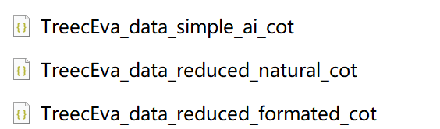
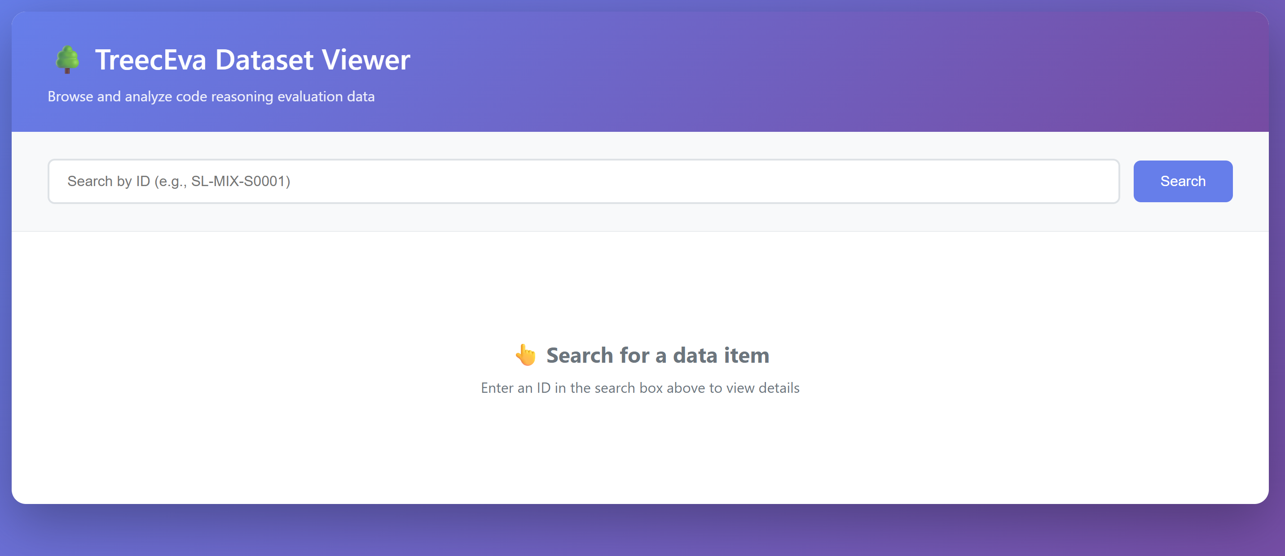
进展分享二：数据集—>三类cot生成
【进展】
已经完成所有数据处理与整理；
提交给佳宝并完成训练与部分评估
【进展】
已经完成所有数据处理与整理；
提交给佳宝并完成训练与部分评估
【进展】
已经完成所有数据处理与整理；
提交给佳宝并完成训练与部分评估

Slide 8
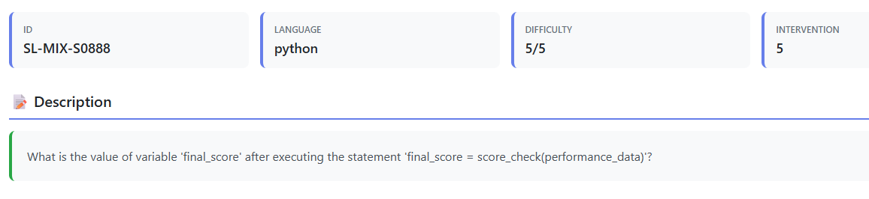
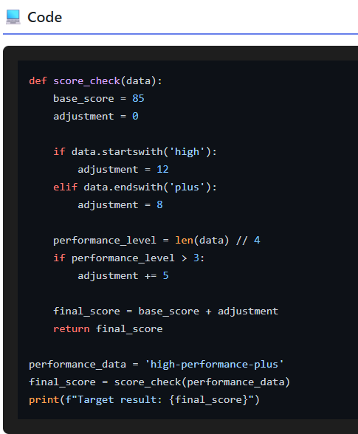
进展分享二：数据集—>三类cot生成
长度分析：
1. Simple AI COT : 65 lines
2. Reduced Formatted COT : 20 lines
3. Reduced Natural COT : 36 lines
结论：
1. 直接AIcot有过度啰嗦的问题
2. 直接模板匹配产出的cot，可能有一些边界情况不好处理、过度简介教学意义低问题
3. 认为将剪枝流程给ai产出合适的cot，做到了二者取其优的效果

Slide 9
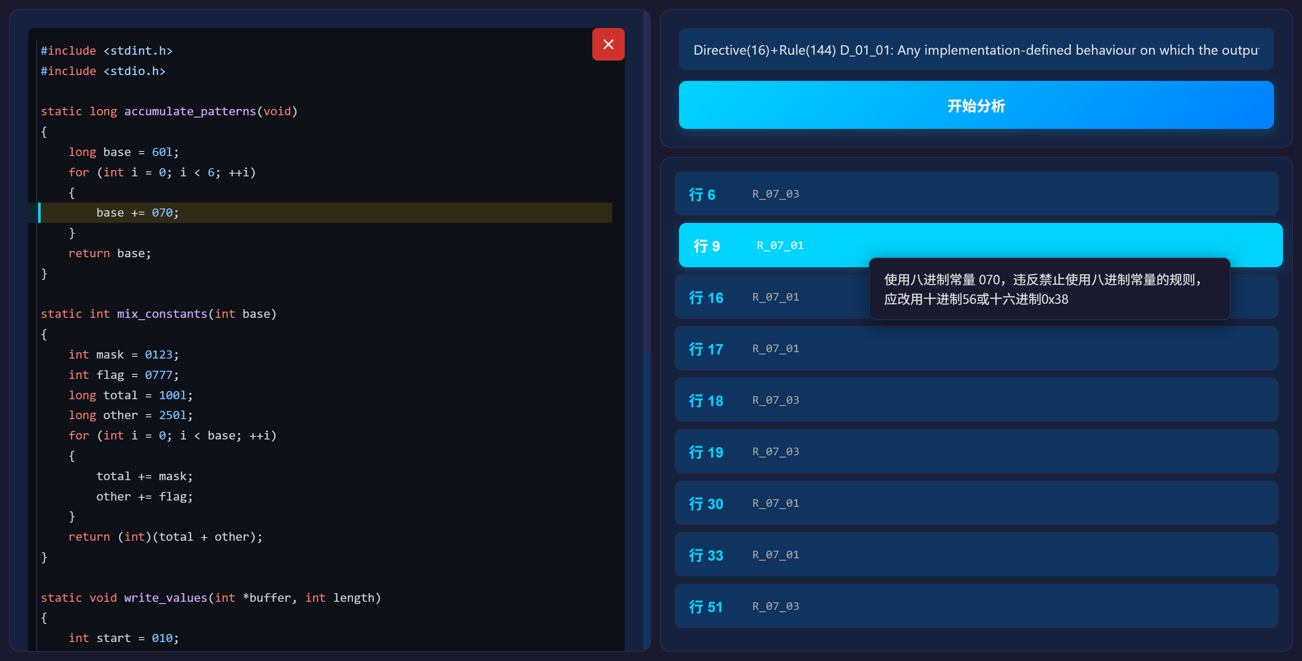
进展分享三：[TA WORK] 代码规范检查助手 项目介绍
根据上周提的需求，完成了以下改进，并在课堂中进行了展示：
ai对话去除
json格式需求，与网页自动提取
结果条目美化与点击跳转功能
环境配置、功能接入方法的说明

